Slide 1



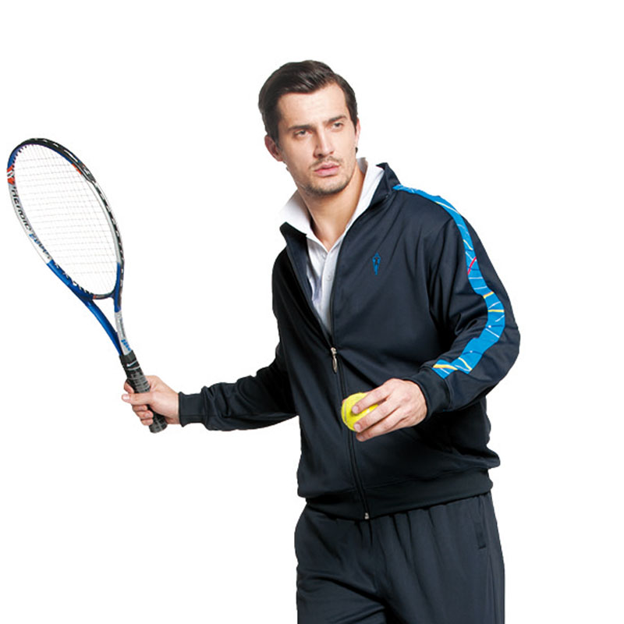

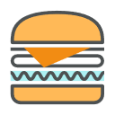

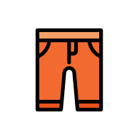

仅使用协同信息
使用协同信息+模态信息
❌
正品 男女 情侣款 针织套装 运动衣服 春秋装 5169 特价
❌ 忽略物品内容
❌ 容易误判噪声
✅ 融合行为与语义信息 ✅ 更稳健的噪声识别
✅ 更精细的偏好刻画

Slide 2
3. 多模态多行为去噪推荐算法
仅使用协同信息判断噪声的不足：
以往的方法中，仅使用协同信息进行去噪，本质上是基于共现交互来判断，容易受到热门物品与冷门物品的影响。
容易将用户的冷门兴趣时误判为噪声交互。
容易将用户对热门物品的探索性交互误判为真实偏好。
多模态推荐中的模态特征提取不足：
以往的方法中，视觉和文本信息被不同的模型映射到不同的特征空间中。
不同模态之间的语义空间差异，使得这种特征提取和融合的方式是低效且不充分的。
视觉信息可能包含非商品信息，直接提取会受到背景等因素影响。
文本信息包含商家的标题，可能存在冗余信息，无法精准反映物品的具体特征。

Slide 3
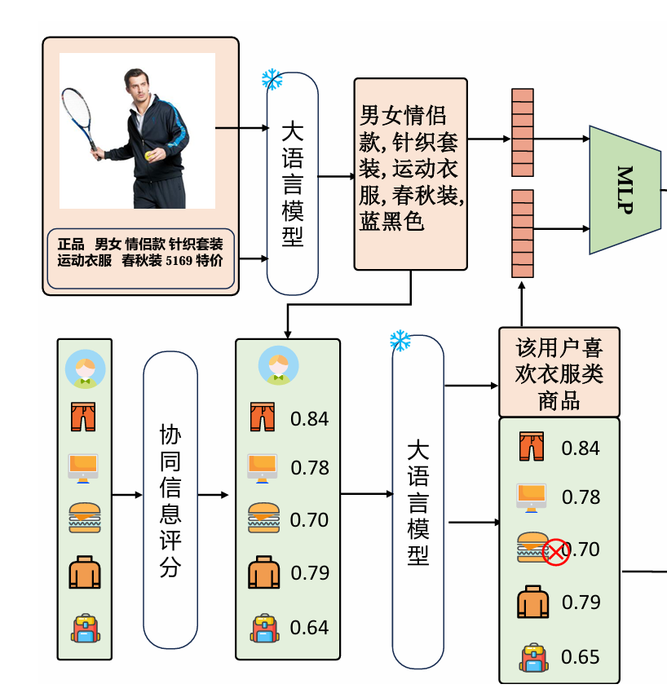
3. 多模态多行为去噪推荐算法
仅使用协同信息判断噪声的不足：
以往的方法中，仅使用协同信息进行去噪，本质上是基于共现交互来判断，容易受到热门物品与冷门物品的影响。
容易将用户的冷门兴趣时误判为噪声交互。
容易将用户对热门物品的探索性交互误判为真实偏好。
利用大模型，结合协同信息与模态信息识别噪声交互，生成用户偏好：
使用NIPER中的行为间-行为内加权方法，为每对用户-物品交互进行打分
将该分数与
利用大模型对模态特征进行提取。
结合视觉与原始文本信息，生成物品的文本摘要。
结合协同信息与模态信息实现更准确的噪声识别。
结合协同信息与模态信息实现更丰富的真实偏好提取。

